Slide 1
КАРАНТИН: ЧЕМ ЗАНЯТЬ РЕБЕНКА ДОМА?
В этом году многие семьи вынуждены сидеть на карантине, и много времени проводить вместе дома. В связи с карантином закрыты бассейны, фитнес-клубы, и вообще на улицу выходить не рекомендуется. У многих родителей на повестке дня вопрос: чем занять ребенка дома в карантин?
Предлагаю вам несколько идей для карантинных будней, которые можно реализовать в пределах дома/квартиры. Они помогут провести время с интересом и вам, и детям.
подготовила: Петухова МВ.

Slide 2
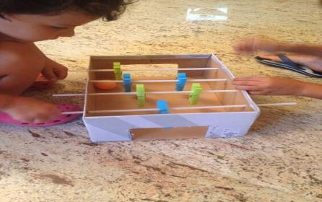
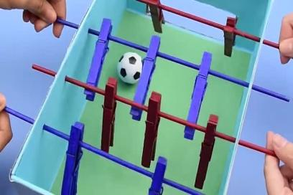
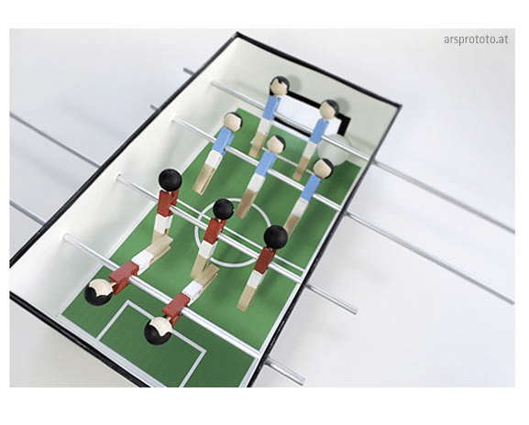
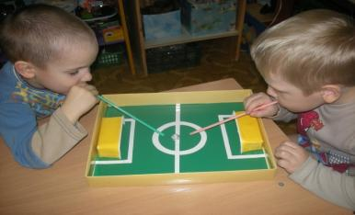
У вас нет настольного футбола? Сделайте сами - коробка, прищепки, шарик .Другой вариант шарик и две трубочки.

Slide 3
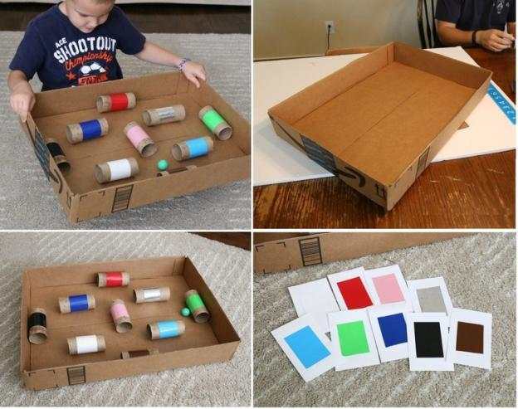
«Лабиринт», то же увлекательная игра. Вам понадобится коробка, любой шарик, ножницы, картон, цветная бумага.

Slide 4
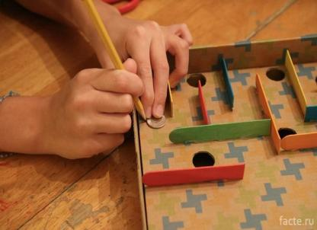
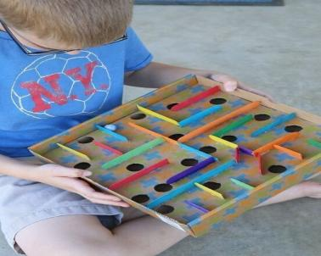
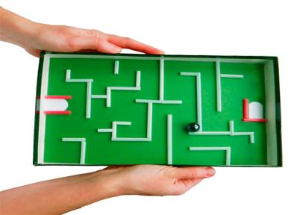
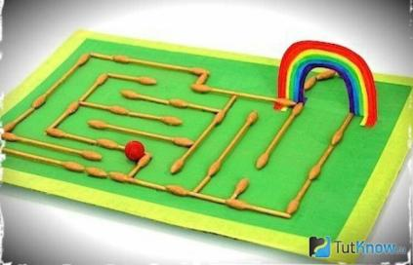

Slide 5
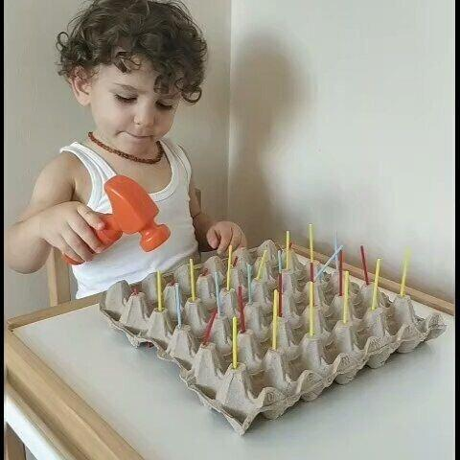
Ребенок любит что-то забивать? Дайте ему эту возможность - воткните соломинки в клетки для яиц, пусть забивает.

Slide 6
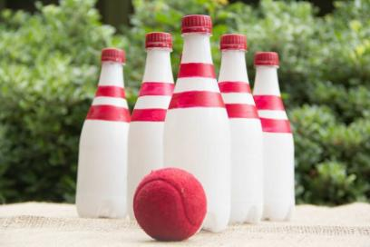
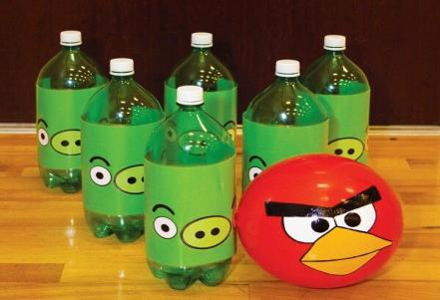
Боулинг можно сделать даже дома.

Slide 7
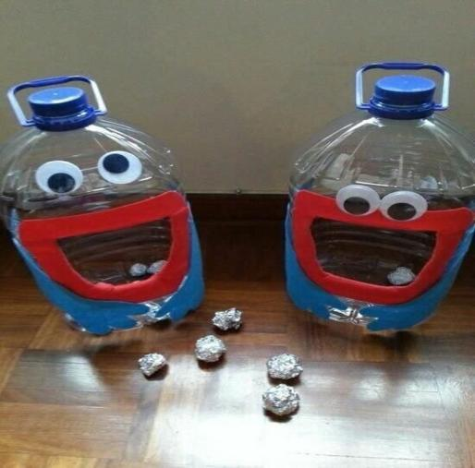
Попади шариком - увлекательно же.

Slide 8
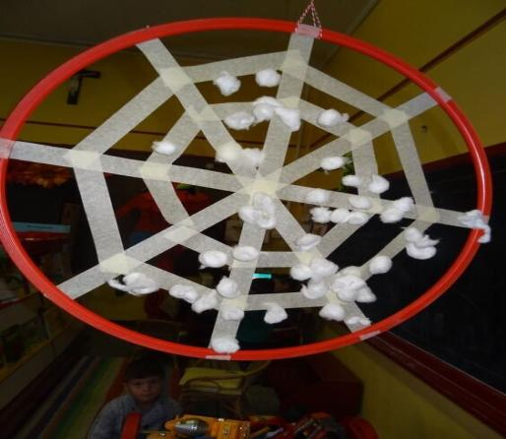
Двусторонний скотч, шарики из ваты, обруч – это «Дартс».

Slide 9
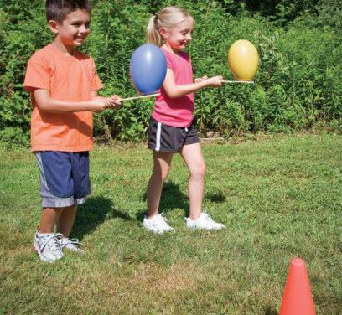
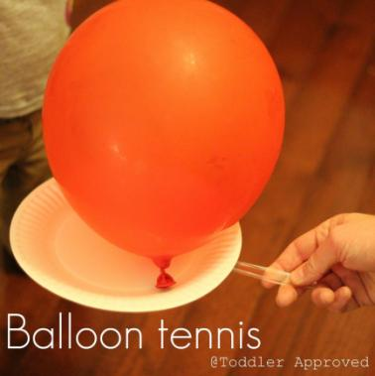
Альтернативный теннис. Вам нужны две картонных или пластиковых тарелки, к донышку каждой из них крепим скотчем по линейке - готовы “ракетки”. Вместо мячика - воздушный шарик. Играем и смеемся.

Slide 10
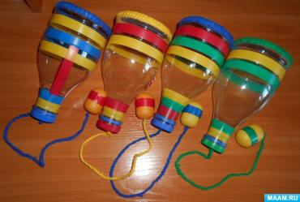
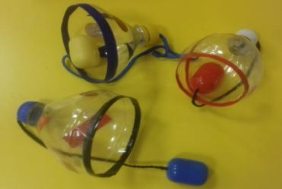
Игрушка «Бильбоке» своими руками. Вам понадобится пластиковая бутылка, веревочка, коробочка от киндер сюрприза. Эта забавная игра развивает ловкость.

Slide 11
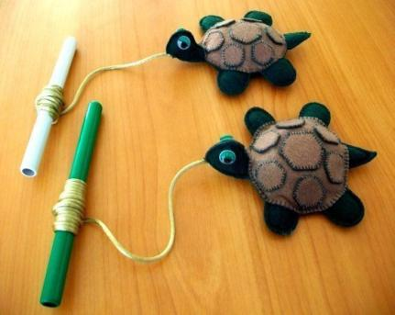
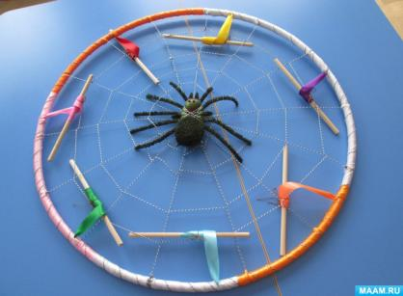
«Моталочки» развивают мелкую моторику пальцев рук и ловкость. Вам понадобятся палочки, тесьма или верёвочки и мягкие игрушки.

Slide 12
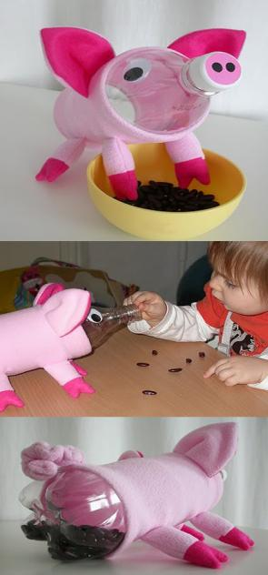
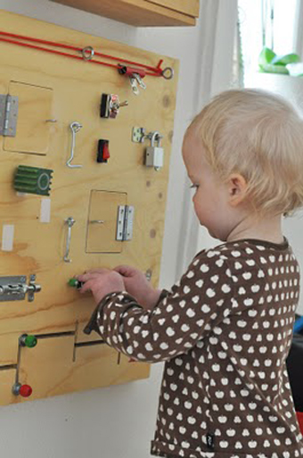
А эти игрушки для малышей. Развиваем мелкую моторику.

Slide 13
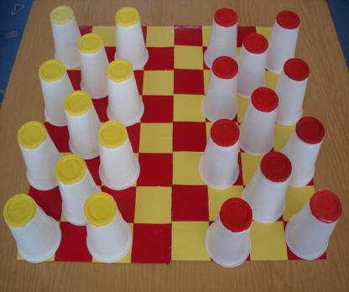
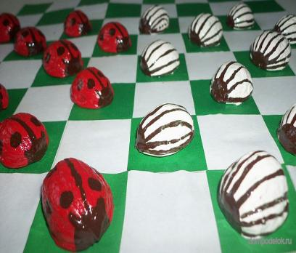
Шашки – игра, которая тренирует внимательность, прививает усидчивость и нацеленность на победу.

Slide 14
Успехов вам в работе с детьми!

